Slide 1
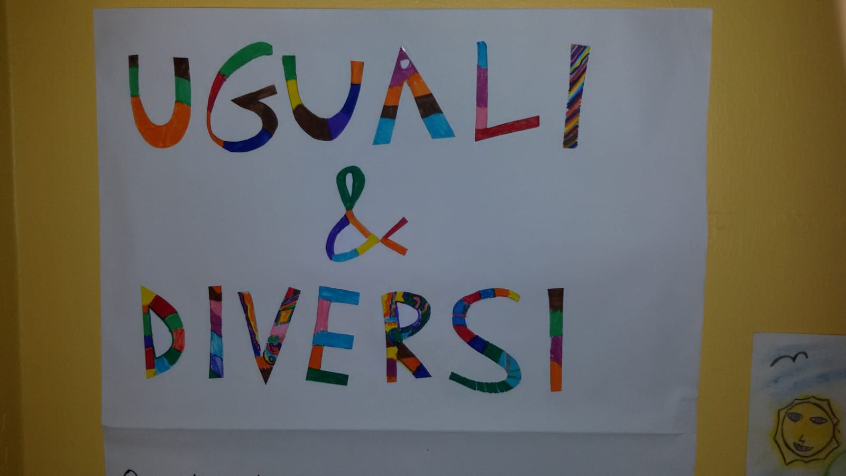
IO ALBERO
I bambini hanno immaginato se stessi come alberi, attraverso un gioco di trasposizione simbolica, con il quale hanno espresso e rappresentato la propria diversità.

Slide 2
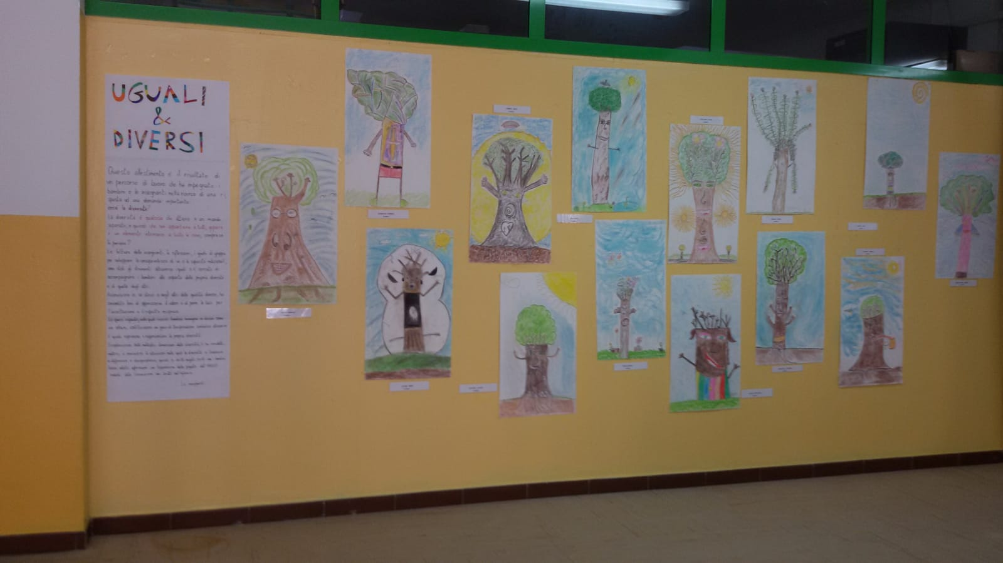

Slide 3
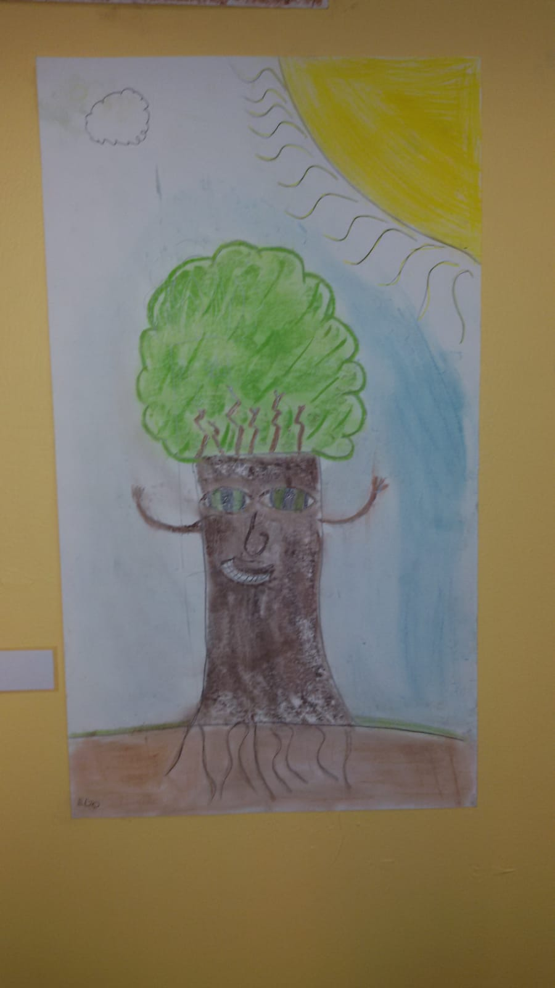
Edoardo

Slide 4
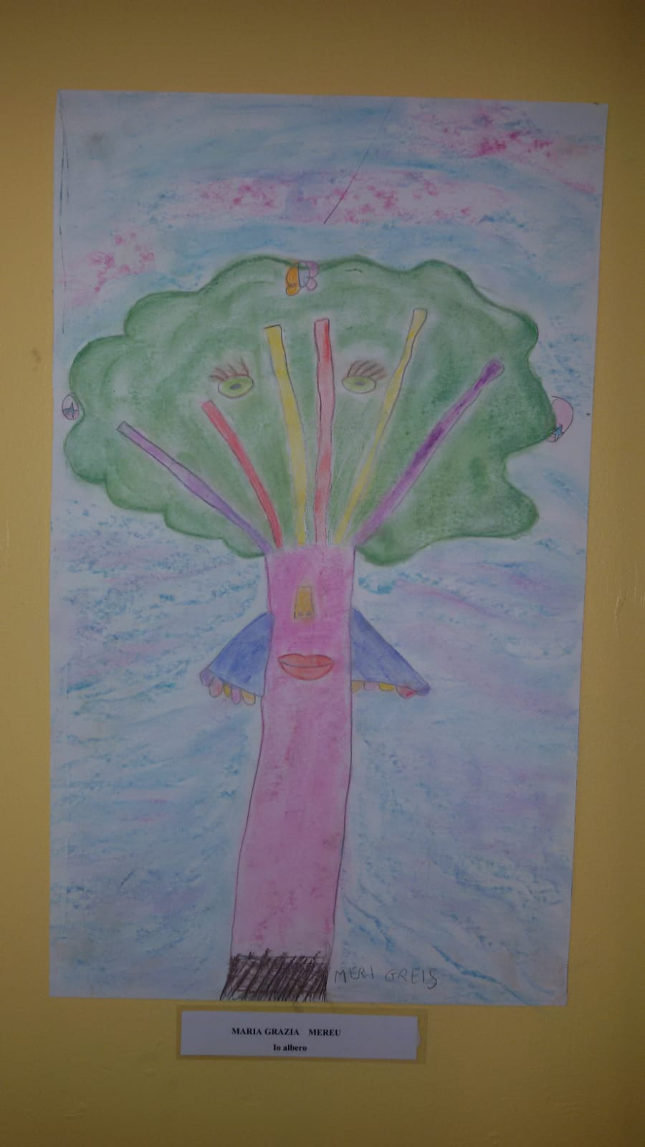
Maria Grazia

Slide 5
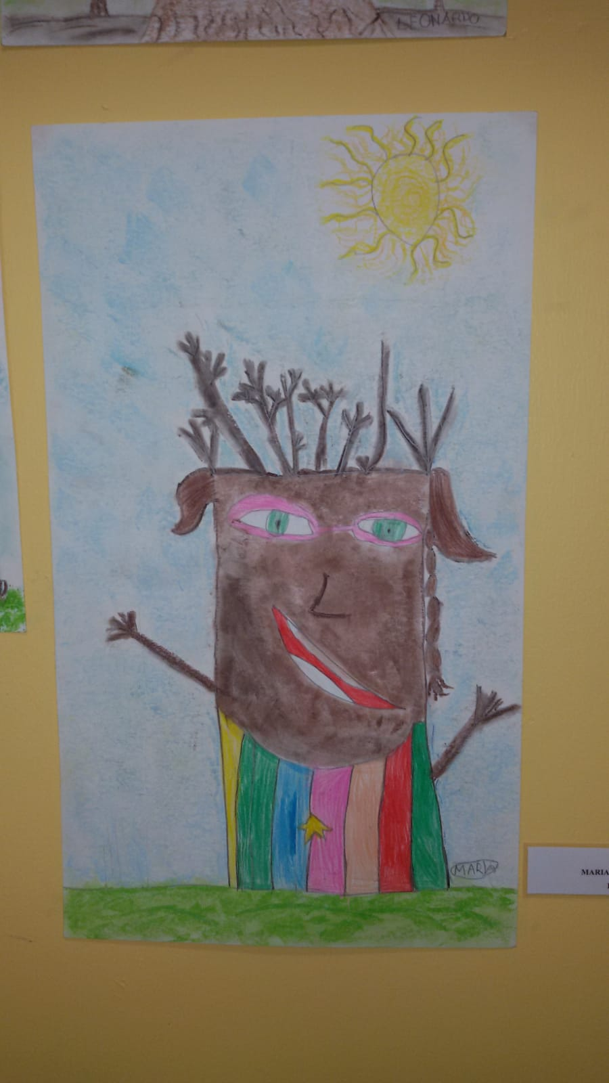
Maria

Slide 6
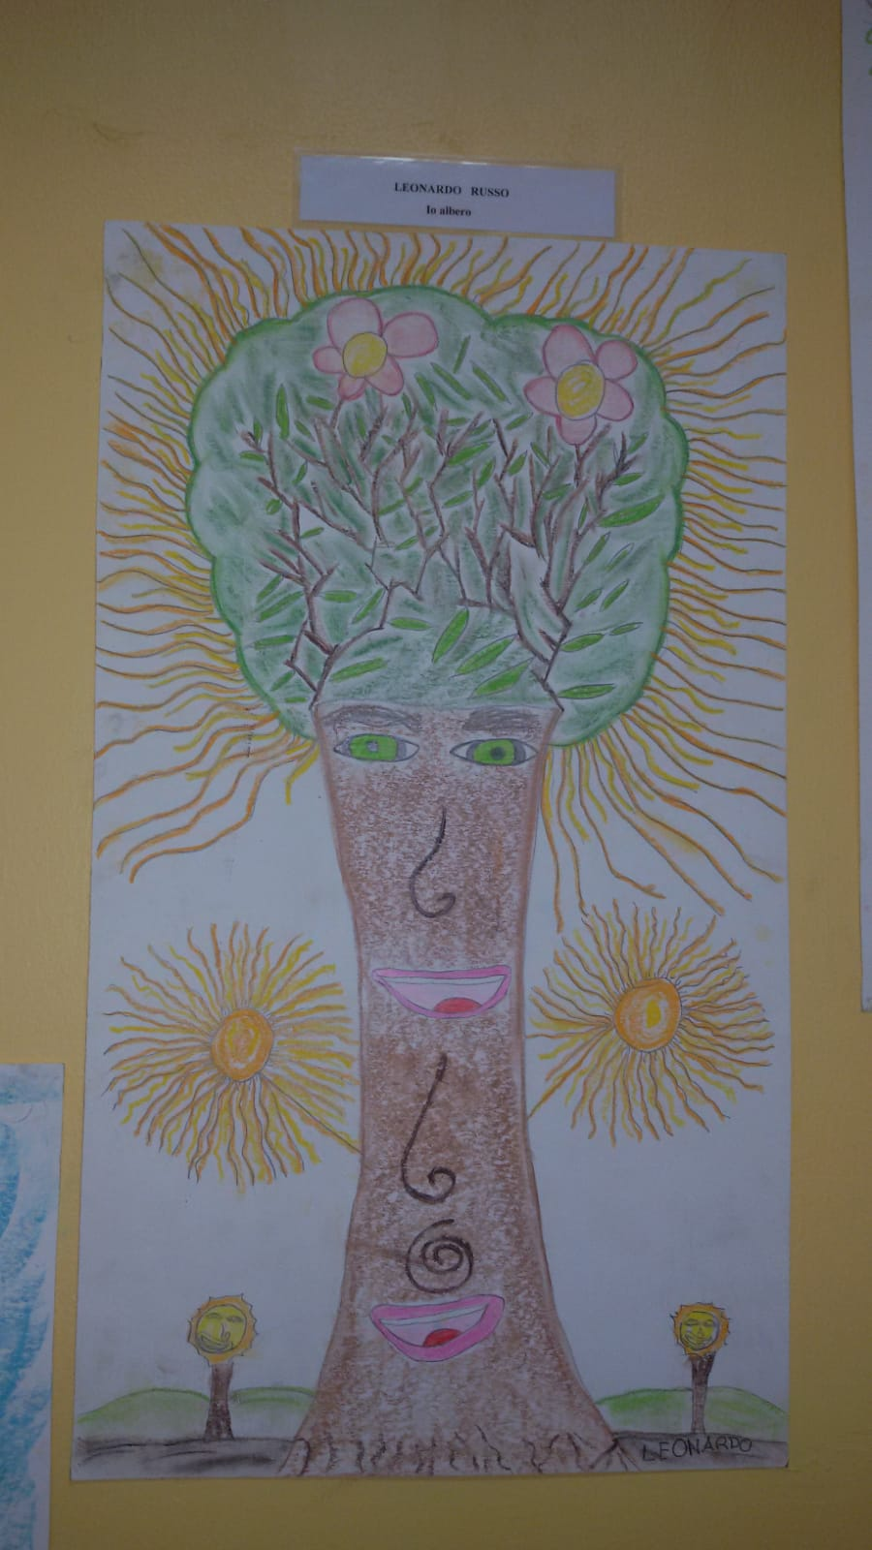
Leonardo

Slide 7
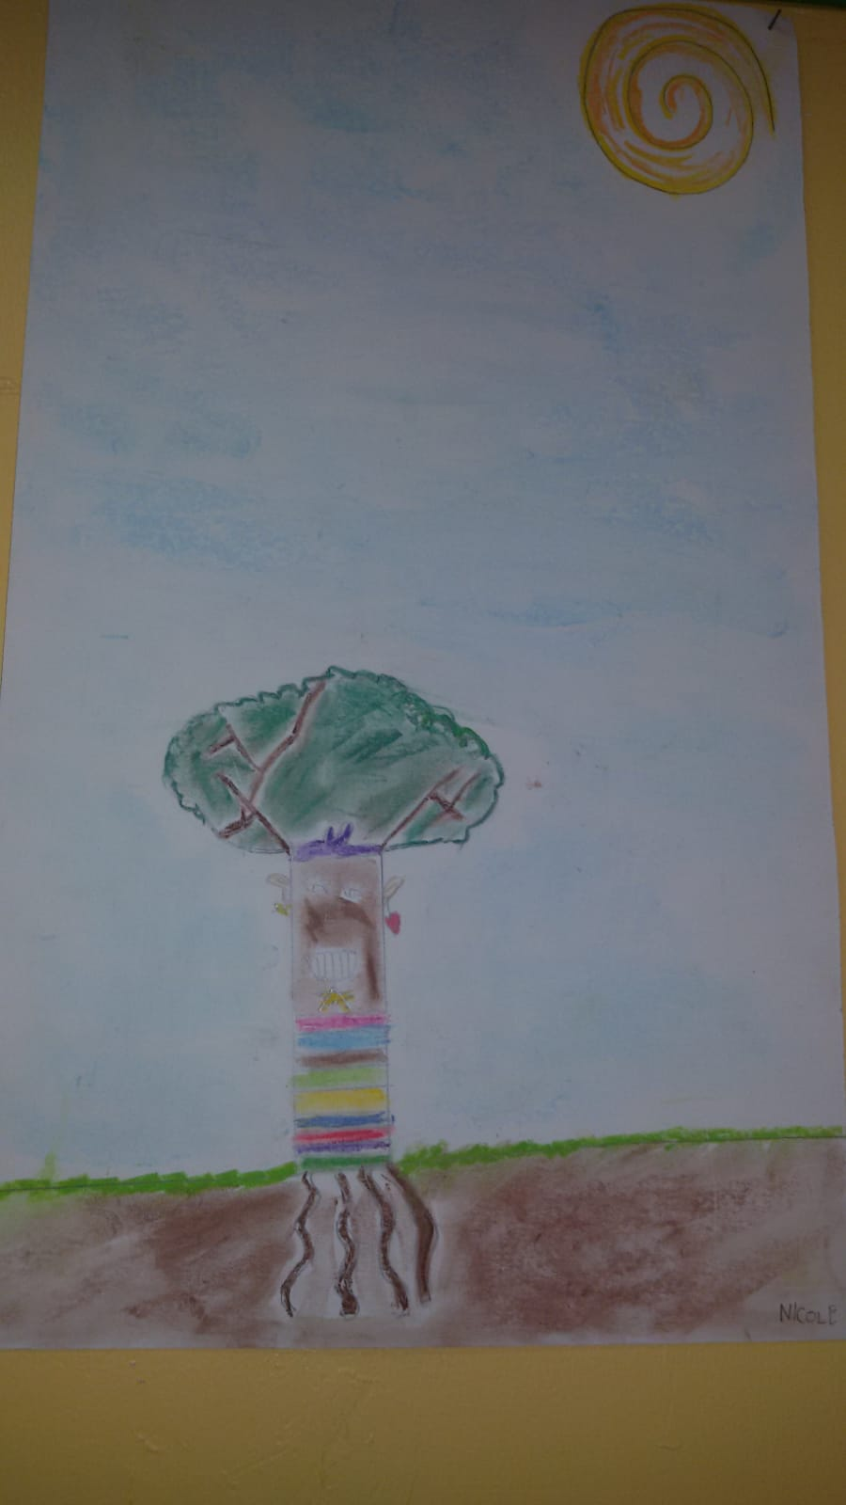
Nicole

Slide 8
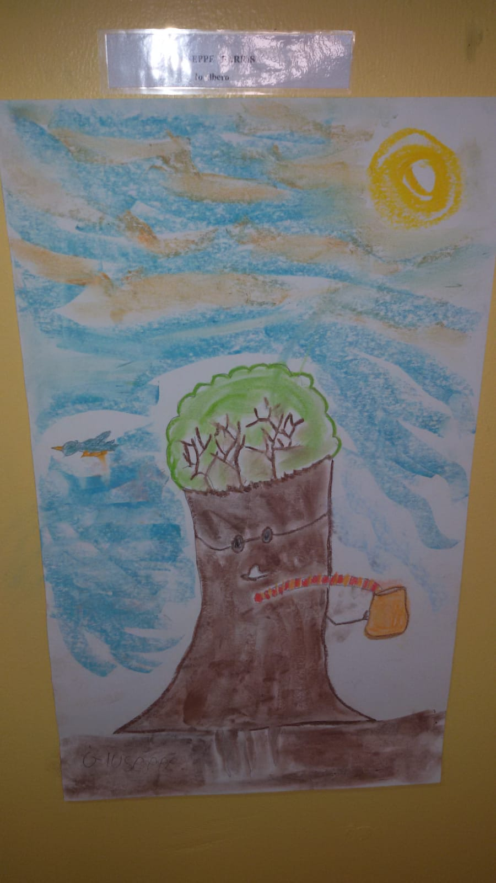
Giuseppe

Slide 9
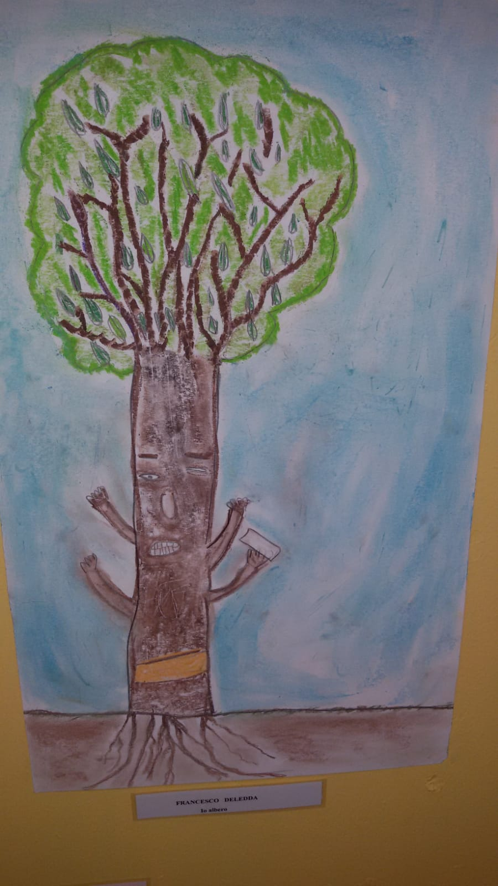
Francesco

Slide 10
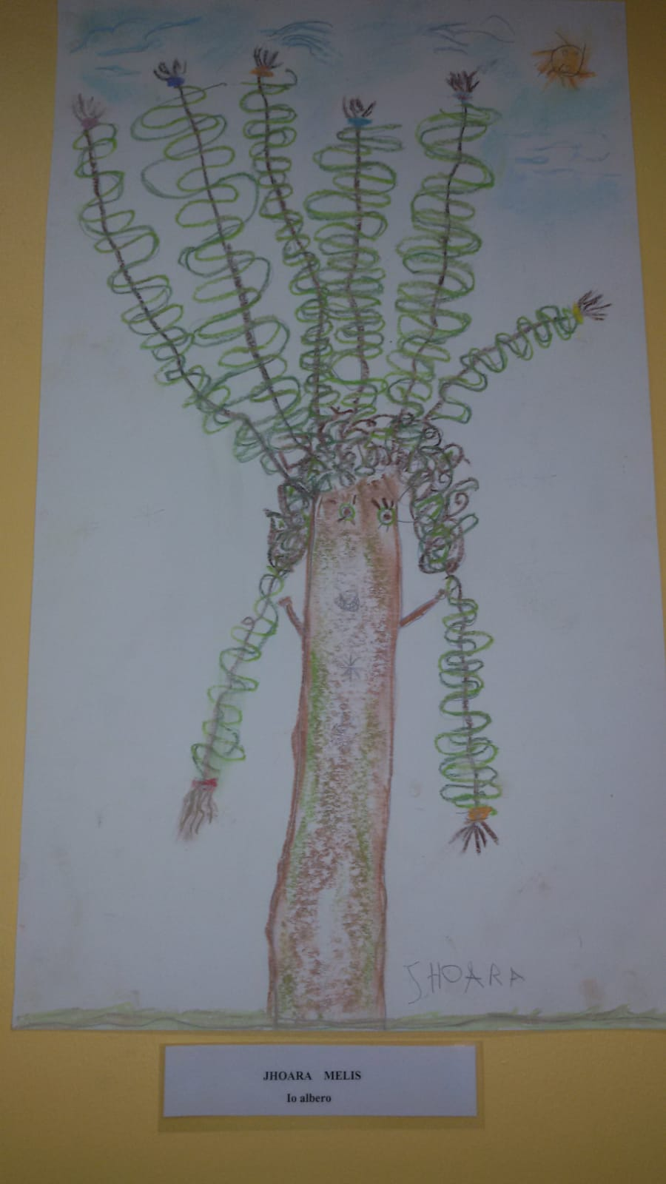
Jhoara

Slide 11
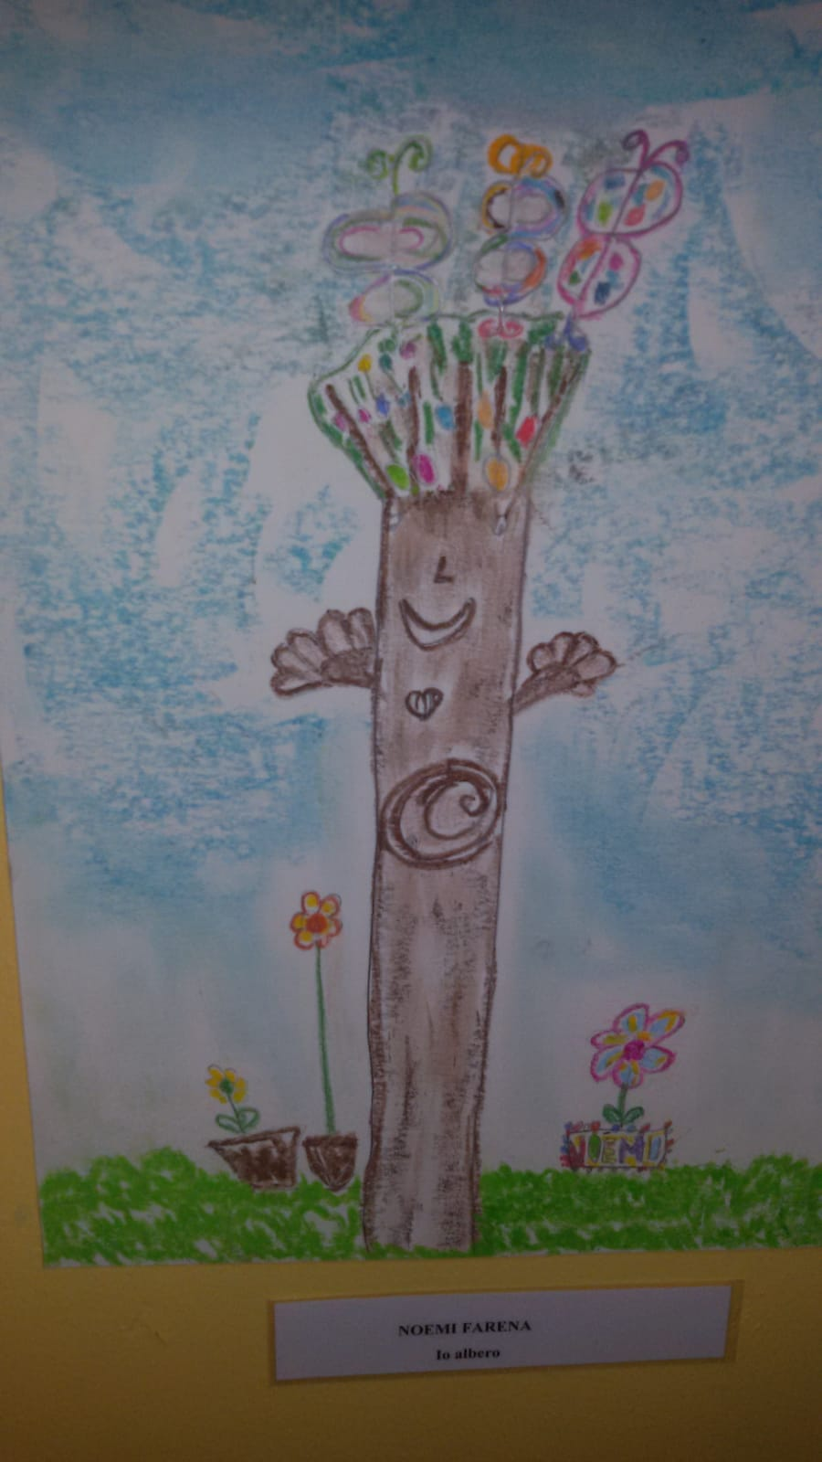
Noemi

Slide 12
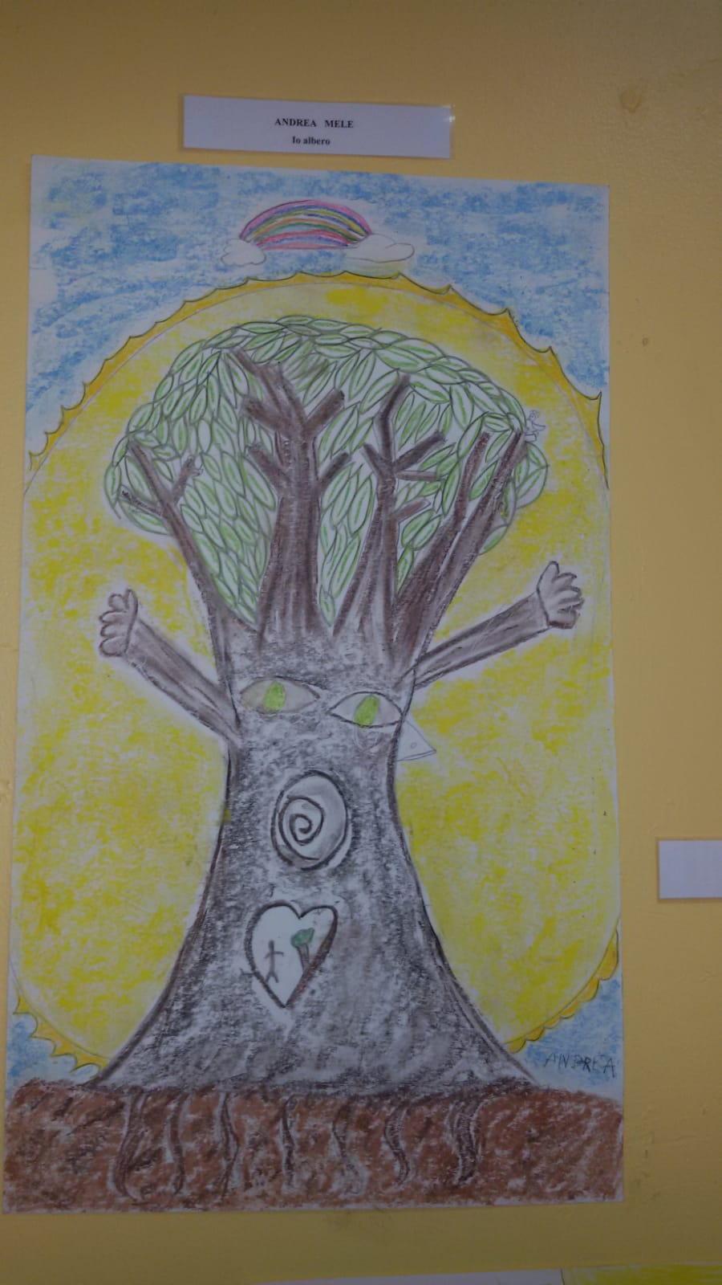
Andrea

Slide 13
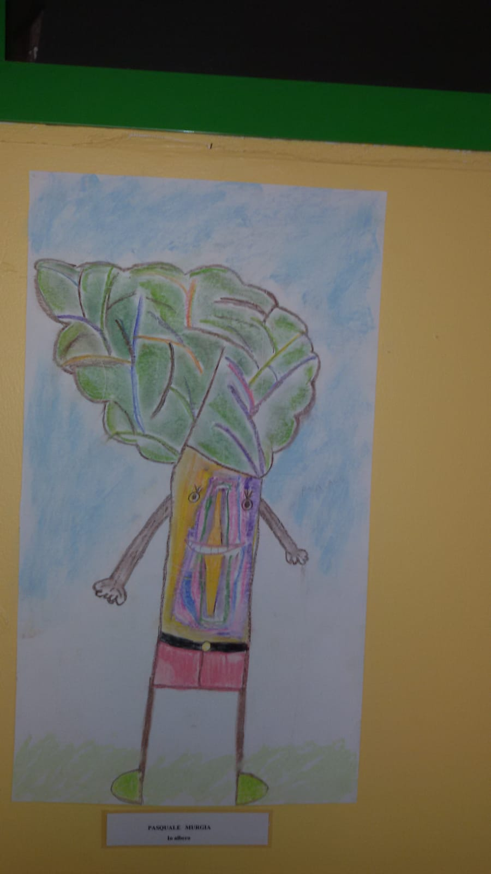
Pasquale

Slide 14
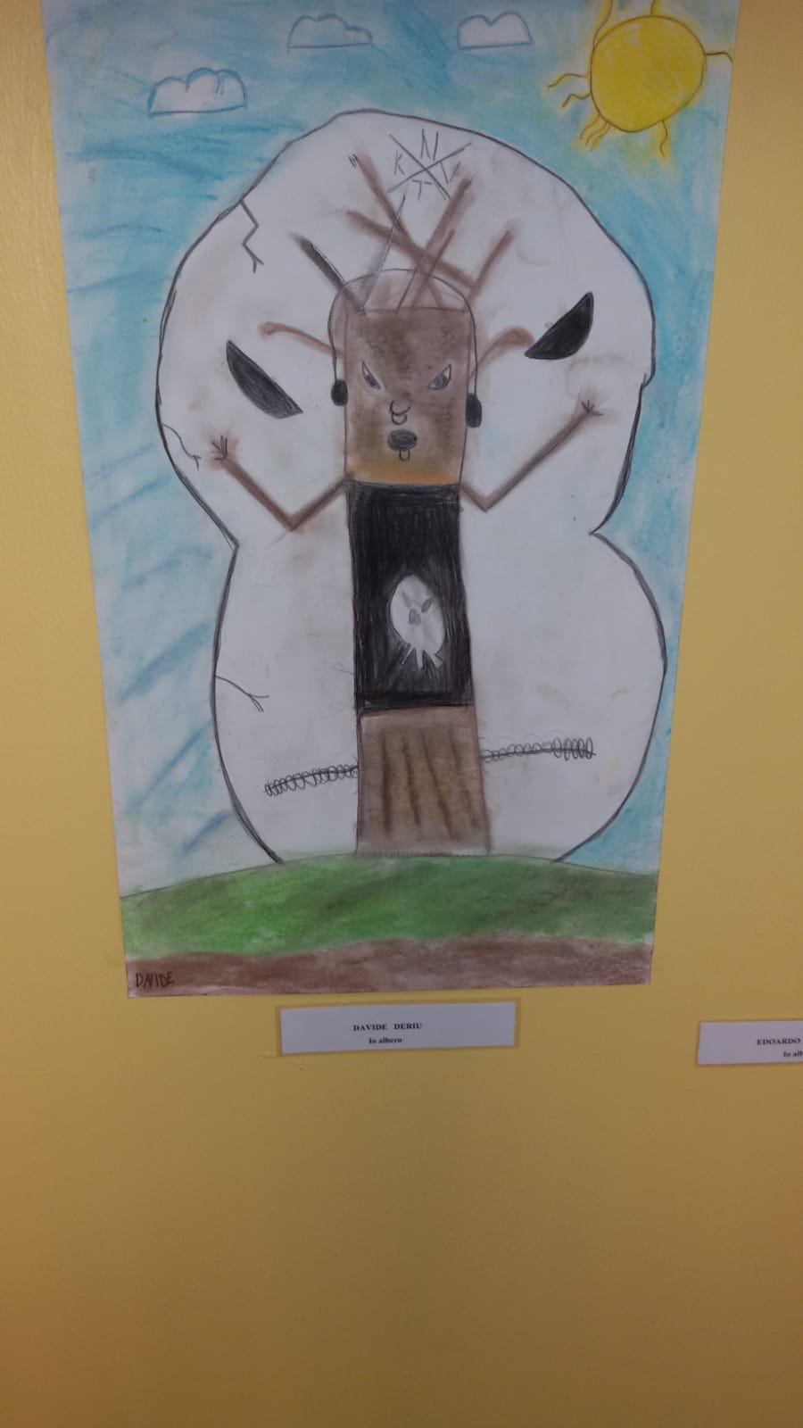
Davide

Slide 15
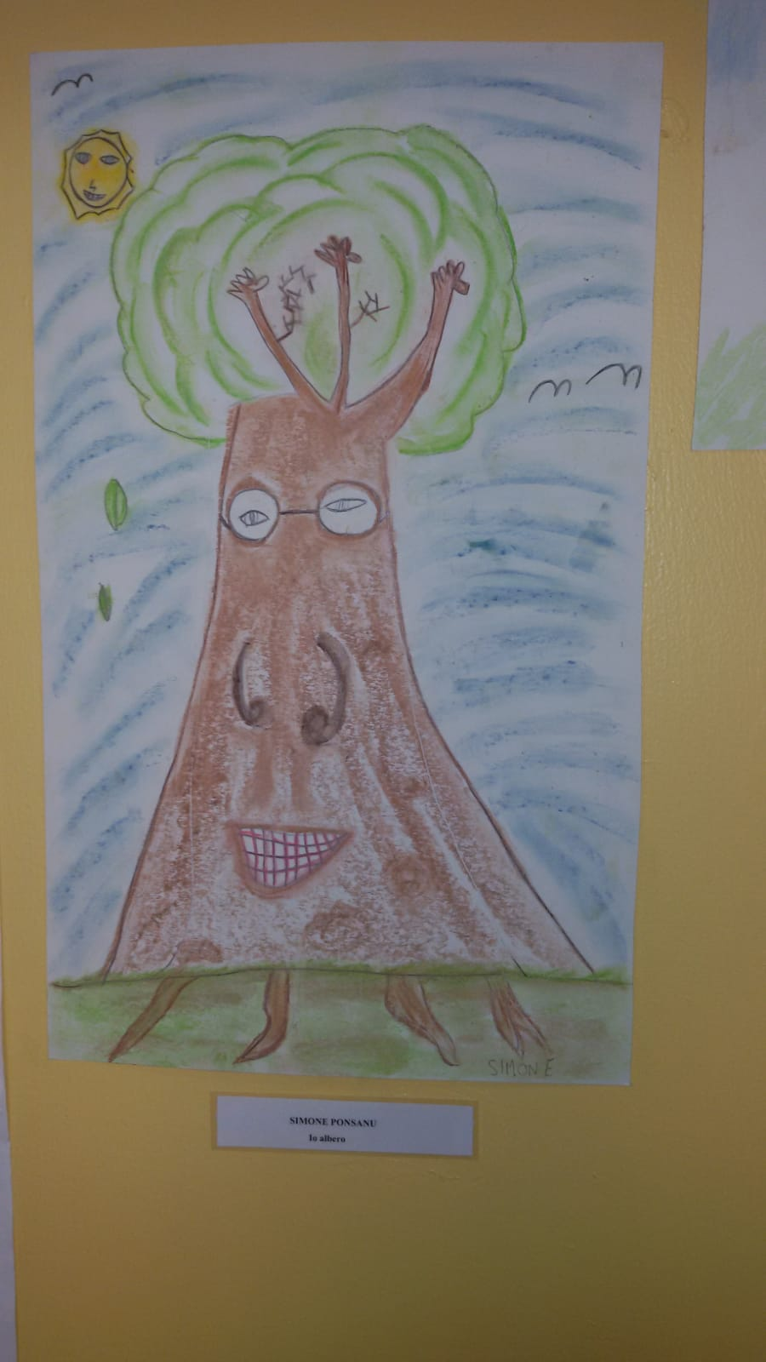
Simone

Slide 16
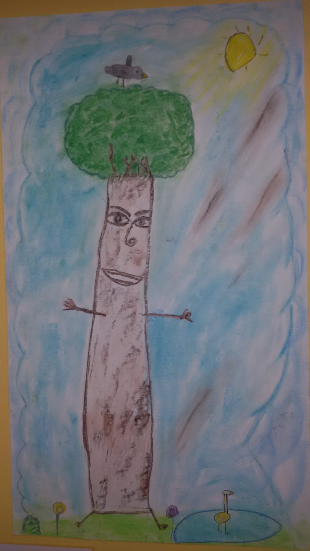
Piero

